Slide 1
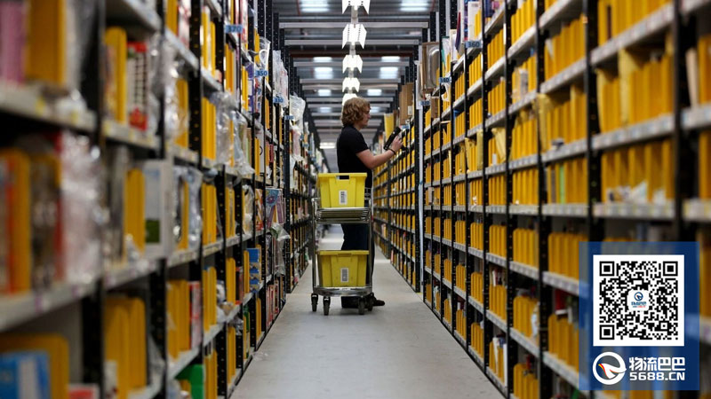
超市仓库管理系统系统实现及测试
时间：2020年5月8日

Slide 2
CONTENTS
目 录
01
系统实现
02
系统测试
03
心得体会

Slide 3
01
系统实现

Slide 4
系统通用类实现
本系统将通用类放入supermarket.h文件中。对于超市商品库存，分两个文件（Supermarket.h和Supermarket.cpp）写代码，Supermarket.h中定义商品类并给出需要注意的各项规范和函数列表，Supermarket.cpp负责将Supermarket.h中所涉及函数逐个实现。
数据库通用类实现
函数名 | 函数需要执行的操作
QStandardItemModel* initForm() | 根据当前条件初始化界面UI、数据和时间
explicit Supermarket(QWidget *parent = 0) | 创建数据库界面
~Supermarket() | 析构函数，清空数据库销毁界面
Supermarket类中的数据访问方法列表

Slide 5
系统登录模块实现
实现简介
系统登录模块为用户提供账号管理工具，以便用户对账号进行管理，密码正确则进入系统，否则不能登录，只有拥有管理员权限的用户可以登录系统。默认打开界面是游客界面，浏览游客界面信息，不能进行操作，可选择登录系统进入普通管理员或超级管理员身份。该模块用到账号登录账号权限检查等函数。
相关类实现
模块应用Supermarket类，QStandardItemModel* initForm()，根据当前条件初始化界面UI、数据和时间，void initAccount()用来实现初始化账户设置，void initUnAccount()用来实现反初始化账户，void on_pushButton_clicked()用来/实现账户登录。

Slide 6
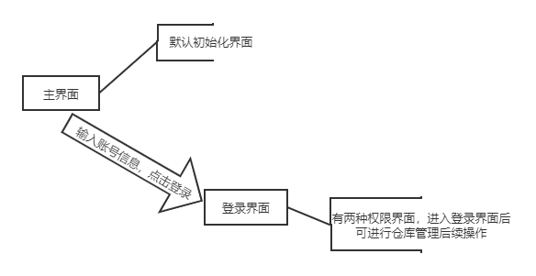
系统登录模块实现
系统登录模块涉及代码文件列表
文件名 | 文件路径 | 文件说明
Supermarket.h | D:\manage Supermarket | C++代码文件，实现始化账户设置及账户登录。
Supermarket.cpp | D:\manage Supermarket | C++代码文件，实现始化账户设置及账户登录。
系统登录模块涉及界面跳转关系图

Slide 7
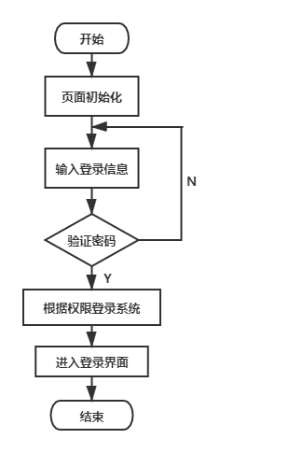
系统登录模块程序流程

Slide 8
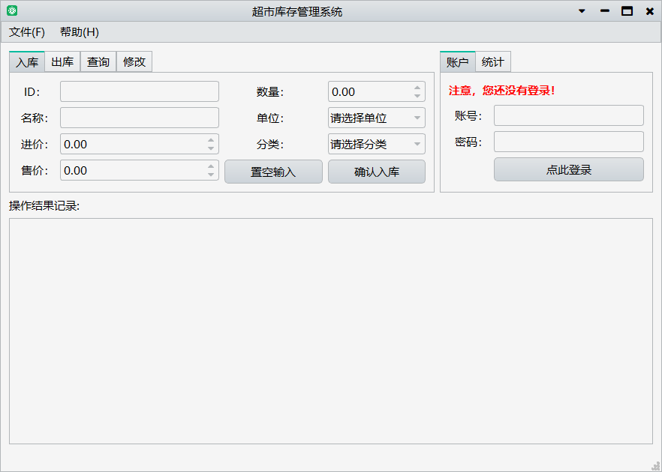
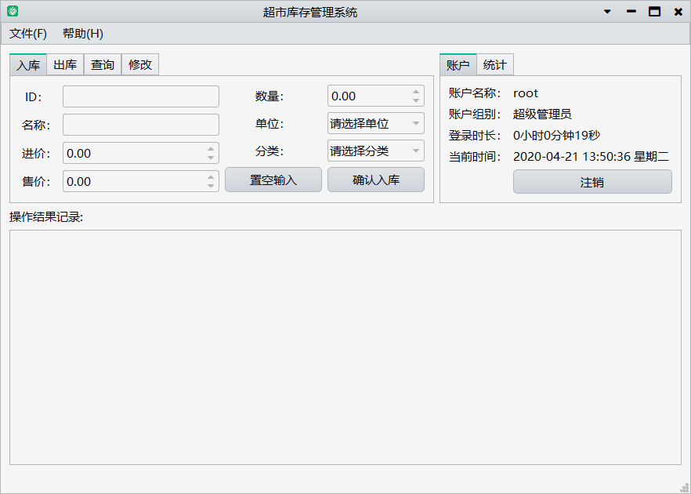
系统登录模块实现界面
系统登录模块实现界面1
系统登录模块实现界面2

Slide 9
商品进货入库模块实现
实现简介
操作工具栏，由主窗体提供的操作工具栏来进行数据信息的浏览和更新操作。点击“入库”按钮，将在操作工具栏下方显示入库窗口，用户可以在对应文本框中输入商品ID、名称等信息，还可以点击“置空输入”来清空文本框中的文字、点击“确认入库”来将商品信息增加到库存中。该模块用到入库操作函数。
相关类实现
模块应用Supermarket类，bool ManInput()用来实现人工输入并创建、入库商品,成功返回1,否则0，bool BatchInput()用来批量导入。

Slide 10
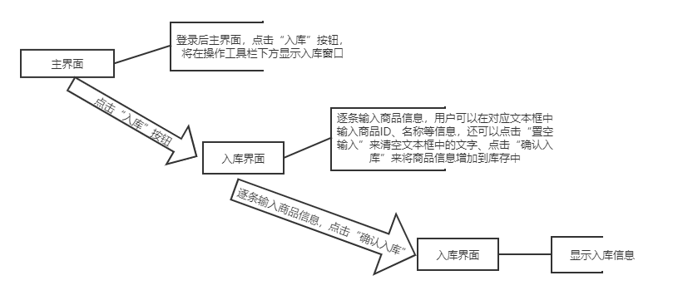
商品进货入库模块实现
商品进货入库模块涉及代码文件列表
文件名 | 文件路径 | 文件说明
Supermarket.h | D:\manage Supermarket | C++代码文件，实现商品进货入库。
Supermarket.cpp | D:\manage Supermarket | C++代码文件，实现商品进货入库。
商品进货入库模块涉及界面跳转关系图

Slide 11
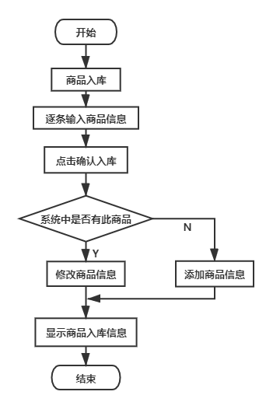
商品进货入库模块程序流程

Slide 12
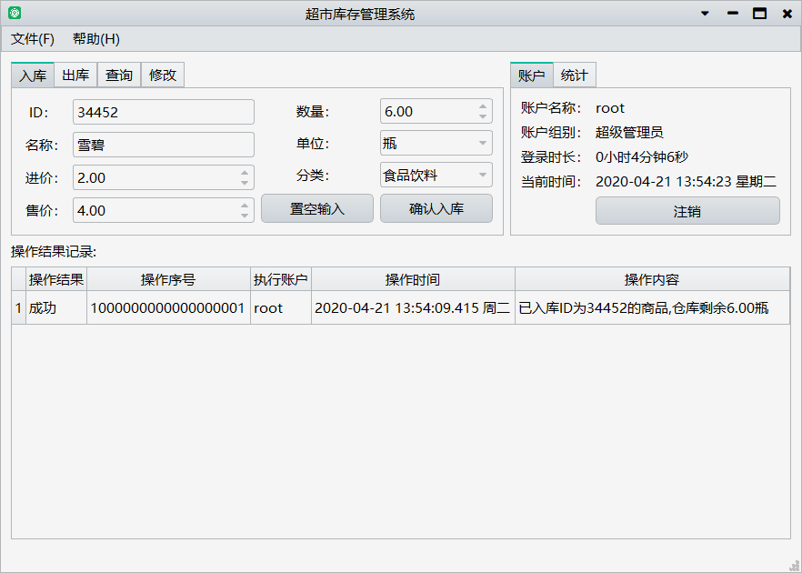
商品进货入库模块实现界面
商品进货入库模块实现界面1
商品进货入库模块实现界面2

Slide 13
商品销售出库模块实现
实现简介
商品销售出库后，对库存商品进行资料管理和统计，对产品的销售单进行录入管理和统计，是整个仓库管理系统的重要部分。出库时输入出库的ID和数量。该模块用到的数出库函数。
相关类实现
模块应用Supermarket类，bool OutStorage()出库操作。

Slide 14
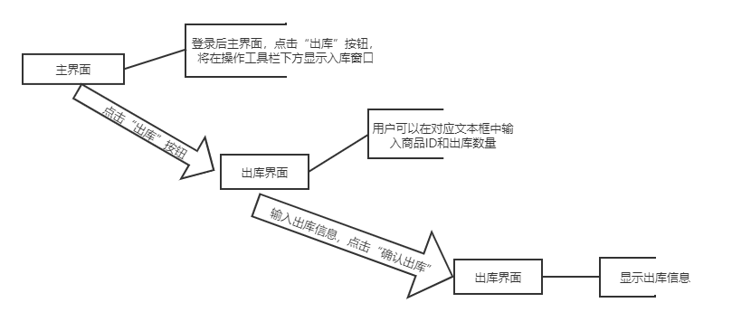
商品销售出库模块实现
商品销售出库模块涉及代码文件列表
文件名 | 文件路径 | 文件说明
Supermarket.h | D:\manage Supermarket | C++代码文件，实现商品销售出库。
Supermarket.cpp | D:\manage Supermarket | C++代码文件，实现商品销售出库。
商品销售出库模块涉及界面跳转关系图

Slide 15
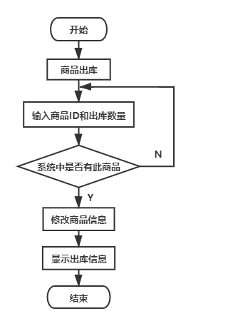
商品销售出库模块程序流程

Slide 16
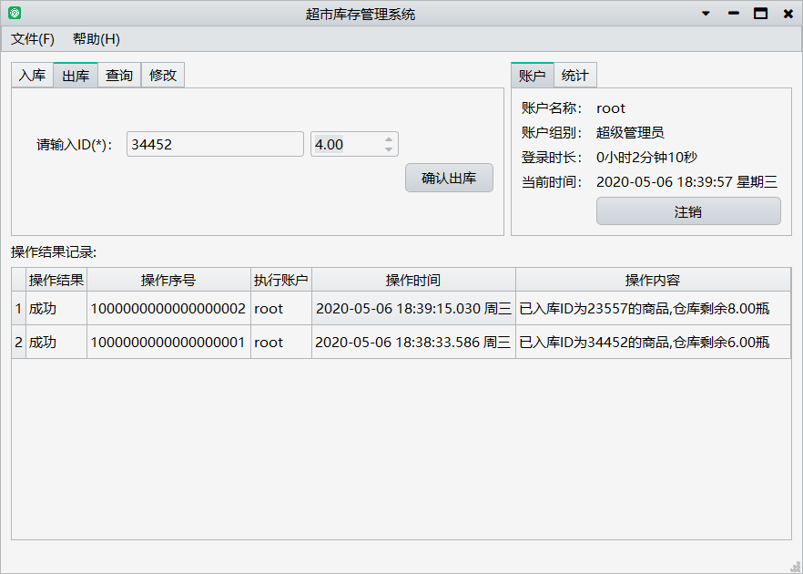
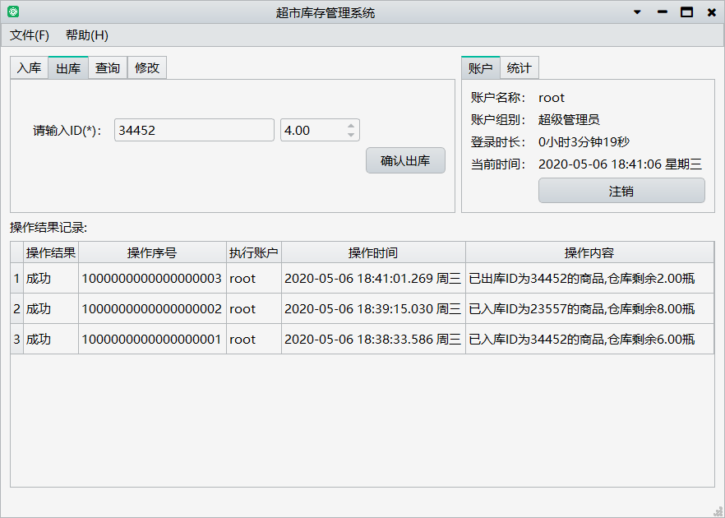
商品销售出库模块实现界面
商品销售出库模块实现界面1
商品销售出库模块实现界面2

Slide 17
商品信息修改模块实现
实现简介
当商品原有库存信息发生变化，以及发现某录入信息错误需修改时进行修改，并对其他相关信息进行修改。修改商品信息是整个管理系统的核心内容，如何使进出库的商品修改更好的衔接，是管理系统成功与否的关键。该模块用到的为修改函数。
相关类实现
模块应用Supermarket类，bool SetDate()修改数据。

Slide 18
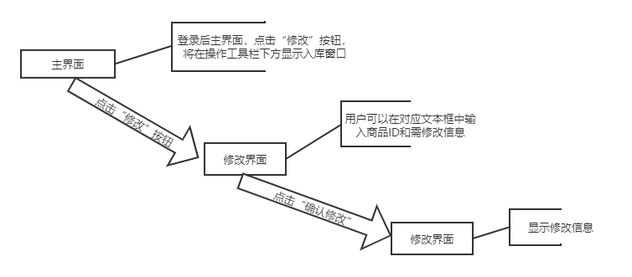
商品信息修改模块实现
商品信息修改模块涉及代码文件列表
文件名 | 文件路径 | 文件说明
Supermarket.h | D:\manage Supermarket | C++代码文件，实现商品信息修改。
Supermarket.cpp | D:\manage Supermarket | C++代码文件，实现商品信息修改。
商品信息修改模块涉及界面跳转关系图

Slide 19
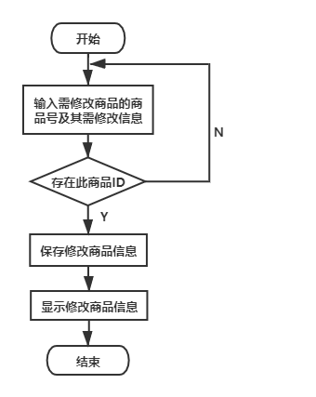
商品信息修改模块程序流程

Slide 20
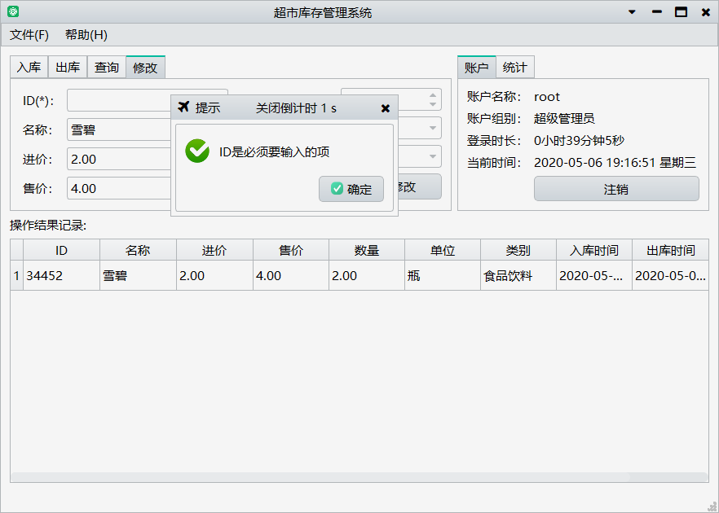
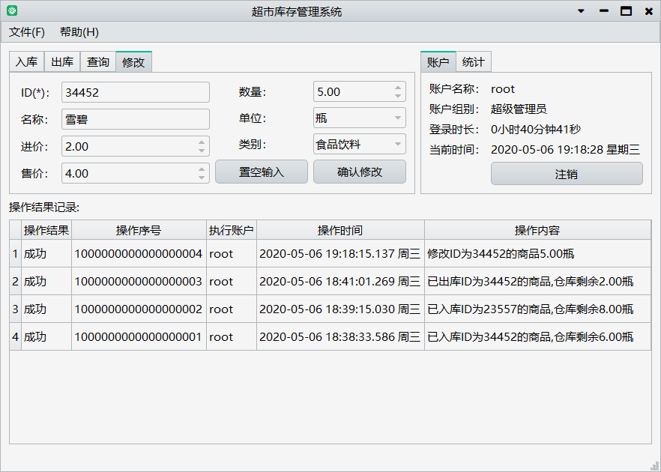
商品信息修改模块实现界面
商品信息修改模块实现界面1
商品信息修改模块实现界面2

Slide 21
商品查询、分类及统计模块实现
实现简介
统计页面中有商品种数，员工总数，总支出和价值的统计。查询时可以选择查询的ID，名称。查询时可以选择查询的ID，名称。该模块用到搜索查询函数与统计函数。
相关类实现
模块应用Supermarket类，Good* SearchChild(string pid)搜索查询部件，元搜索，void Search()搜索查询，bool CheckID(string pid)检查当前的商品ID是否合法，void Statistics()统计中心。

Slide 22
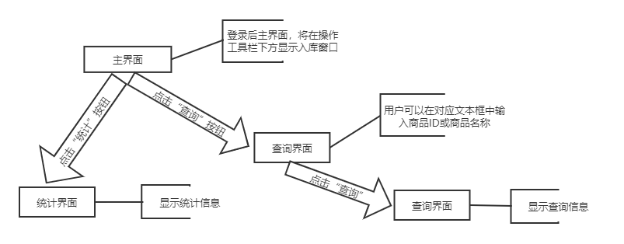
商品查询、分类及统计模块实现
商品查询、分类及统计模块涉及代码文件列表
文件名 | 文件路径 | 文件说明
Supermarket.h | D:\manage Supermarket | C++代码文件，实现商品信息查询、分类及统计。
Supermarket.cpp | D:\manage Supermarket | C++代码文件，实现商品信息查询、分类及统计。
商品查询、分类及统计模块涉及界面跳转关系图

Slide 23
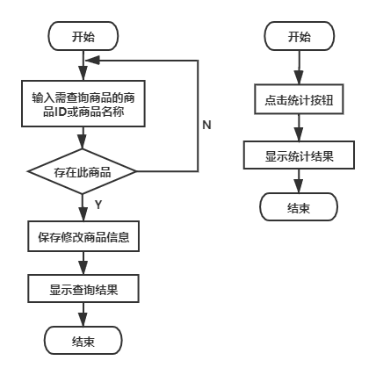
商品查询、分类及统计模块程序流程

Slide 24
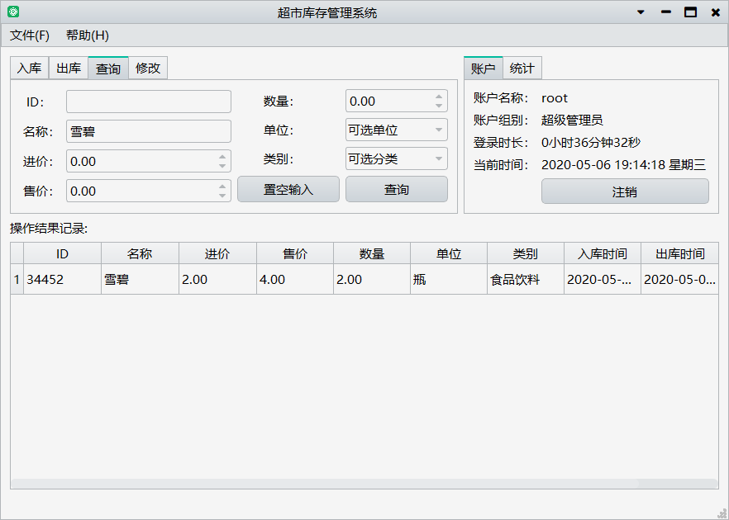
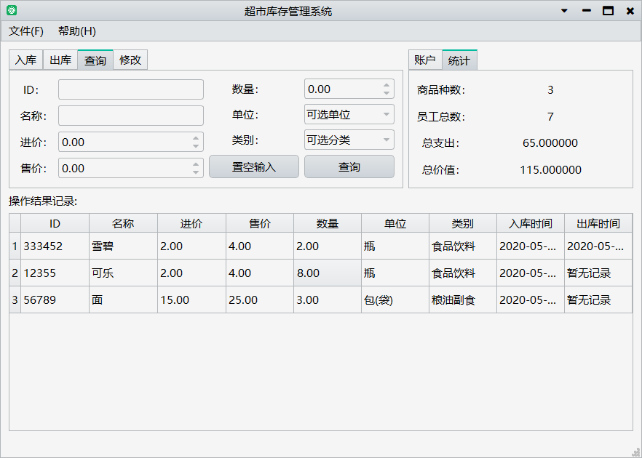
商品查询、分类及统计模块实现界面
商品查询、分类及统计模块实现界面1
商品查询、分类及统计模块实现界面2

Slide 25
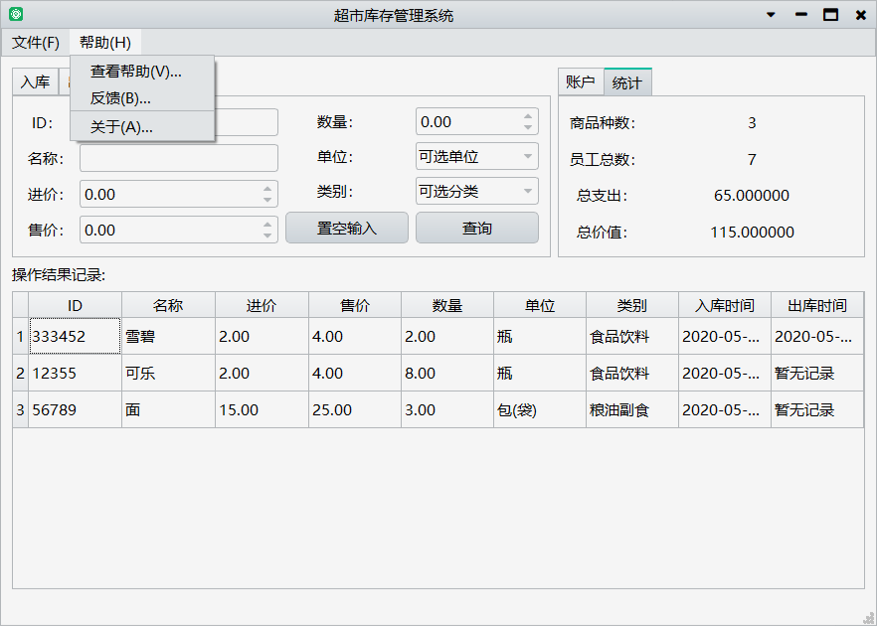
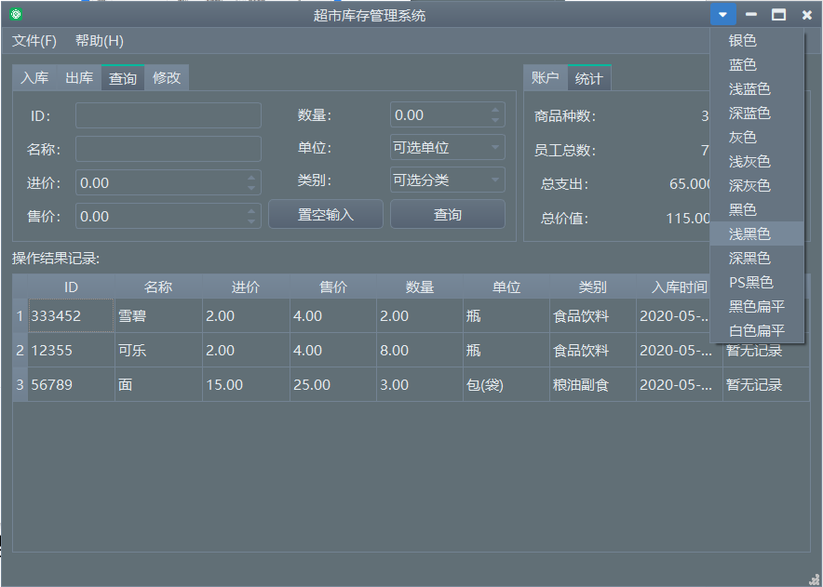
实现过程中的需求和设计变动情况说明
帮助实现界面
更改颜色实现界面

Slide 26
02
系统测试

Slide 27
系统通用类测试
数据库通用类测试
白盒测试用例
用例名称 | 发布新消息测试用例
用例id | C-001
基本描述 | 管理员登录系统后可打开各个使用界面。
测试方案 | 测试正确选择不同功能等情况。
输入数据 | 输入正确数据。
预期结果 | 测试正确执行，可进入各功能界面。
用例名称 | 发布新消息测试用例
用例id | C-002
基本描述 | 管理员登录系统后可打开各个使用界面。
测试方案 | 测试正确选择不同功能等情况。
输入数据 | 点击不同按钮进入界面。
预期结果 | 测试正确执行，可进入各功能界面。
黑盒测试用例

Slide 28

系统通用类测试
系统通用类测试报告
序号 | 功能 | 结果描述 |  |  | 统计项
 |  | 应达目标 | 实际结果 | 出现错误条件（几率） | 错误类型 | 测试者 | 测试日期 | 改正日期 | 状态
1 | 打开各个使用界面 | 进入功能界面 | 进入功能界面 | 未发生错误 |  | 皮志鹏 | 2020-4-21 | 2020-4-21 | 完成

Slide 29
系统登录模块测试
用例名称 | 系统登录用例测试用例
用例id | C-003
基本描述 | 输入账号密码，进行超市仓库管理系统登录。
测试方案 | 测试正确输入账号信息等情况。
输入数据 | 输入正确数据。
预期结果 | 测试正确执行，超市仓库管理系统登录成功。
白盒测试用例
用例名称 | 系统登录用例测试用例
用例id | C-004
基本描述 | 输入账号密码，进行超市仓库管理系统登录。
测试方案 | 测试正确输入、输入错误和不输入账号信息等情况。
输入数据 | 输入正确数据。。3.不输入账号信息。
预期结果 | 第一组测试正确执行，超市仓库管理系统登录成功。第二组测试系统提示账号或密码错误。第三组测试系统提示账号或密码错误。
黑盒测试用例

Slide 30
系统登录模块测试
系统登录模块测试报告
序号 | 功能 | 结果描述 |  |  | 统计项
 |  | 应达目标 | 实际结果 | 出现错误条件（几率） | 错误类型 | 测试者 | 测试日期 | 改正日期 | 状态
1 | 登录系统 | 登录系统 | 根据输入账号信息登录成功或输入错误账号未进入系统 | 未发生错误 |  | 韩佳桐 | 2020-5-6 | 2020-5-6 | 完成
 |  | 如下图1、2、3

Slide 31

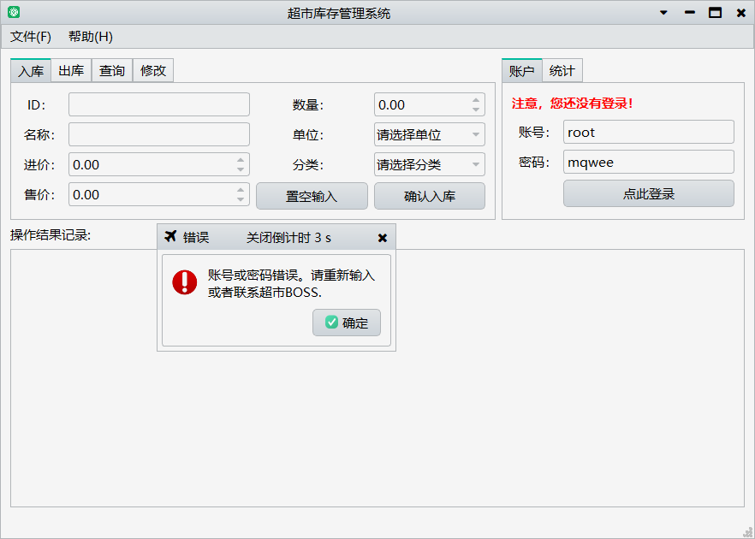
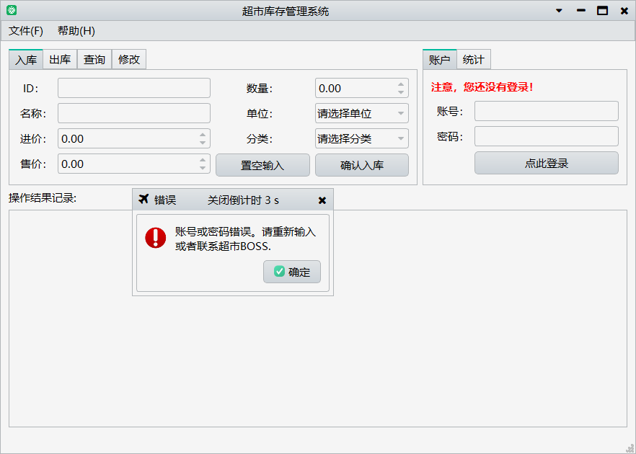
系统登录模块测试
1 输入正确数据
2 输入错误账号信息
3 不输入账号信息

Slide 32
商品进货入库模块测试
用例名称 | 商品进货入库用例测试用例
用例id | C-005
基本描述 | 输入商品信息，确认入库，进行商品入库。
测试方案 | 测试正确输入商品信息情况。
输入数据 | 输入正确数据。
预期结果 | 测试正确执行，商品成功入库。
白盒测试用例
用例名称 | 商品进货入库用例测试用例
用例id | C-006
基本描述 | 输入商品信息，确认入库，进行商品入库。
测试方案 | 测试正确输入商品信息，输入相同ID及名称商品等情况。
输入数据 | 1.输入正确数据。2.输入与上一条记录相同的商品ID，商品名，但是不同类别商品信息。3.重复商品相同类别添加入库。
预期结果 | 第一组测试正确执行，商品成功入库。第二组测试系统提示请选择商品类型进行添加。第三组测试商品成功入库，添加商品入库信息并且库存信息进行更新。
黑盒测试用例

Slide 33
商品进货入库模块测试
商品进货入库模块测试报告
序号 | 功能 | 结果描述 |  |  | 统计项
 |  | 应达目标 | 实际结果 | 出现错误条件（几率） | 错误类型 | 测试者 | 测试日期 | 改正日期 | 状态
1 | 商品进货入库 | 成功添加商品入库信息 | 成功添加商品入库信息 | 未发生错误 |  | 韩佳桐 | 2020-5-6 | 2020-5-6 | 完成
 |  | 图4
2 | 重复商品不同类别添加入库 | 不能添加商品入库信息并且提示错误信息 | 不能添加商品入库信息并且提示错误信息 | 未发生错误 |  | 韩佳桐 | 2020-5-6 | 2020-5-6 | 完成
 |  | 图5
3 | 重复商品相同类别添加入库 | 添加商品入库信息并且库存信息进行更新 | 添加商品入库信息并且库存信息进行更新 | 未发生错误 |  | 韩佳桐 | 2020-5-6 | 2020-5-6 | 完成
 |  | 图6

Slide 34
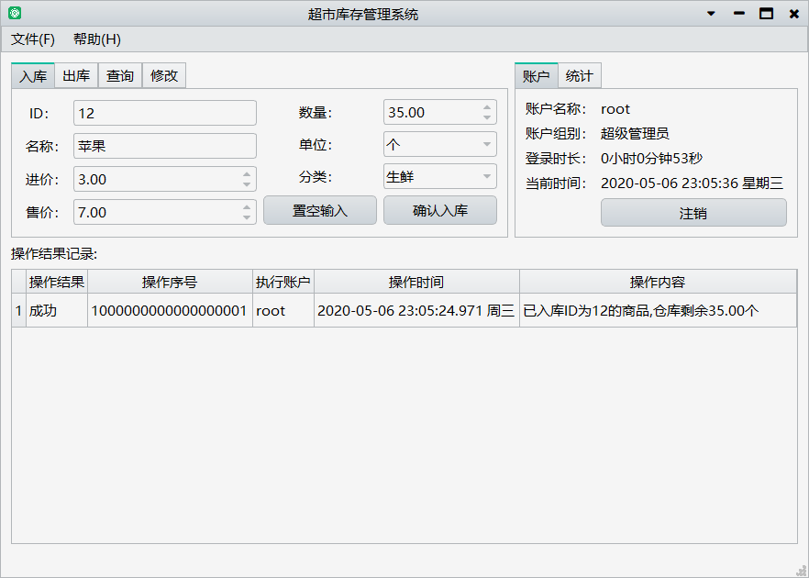
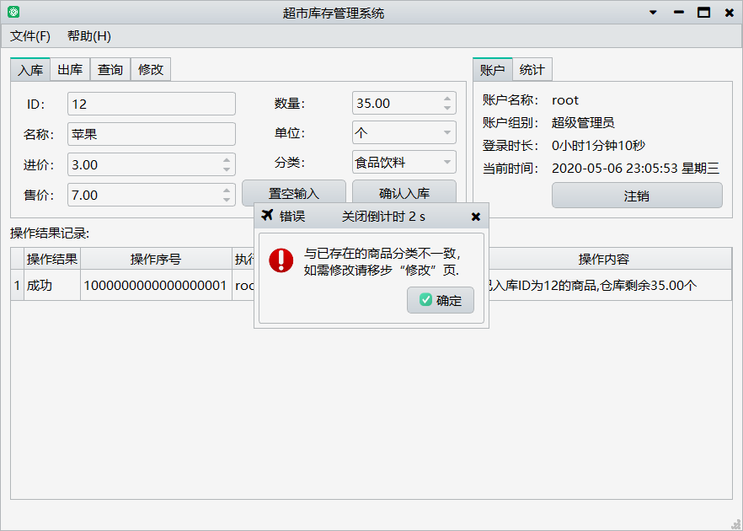
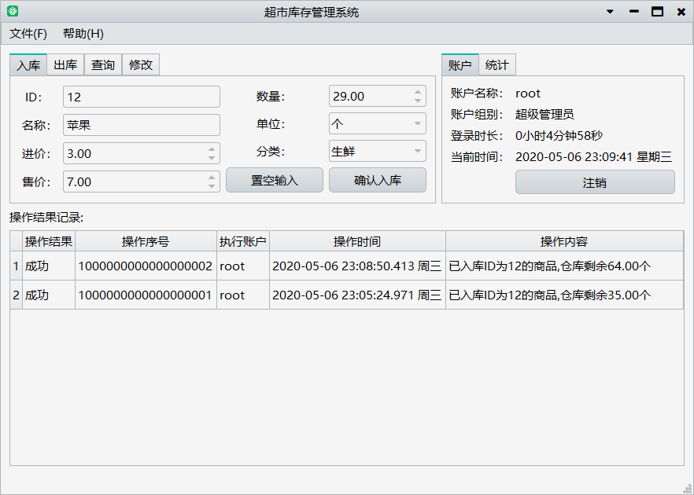
商品进货入库模块测试
4 商品入库
5 重复商品不同类别添加入库
6 重复商品相同类别添加入库

Slide 35
商品销售出库模块测试
用例名称 | 商品销售出库用例测试用例
用例id | C-007
基本描述 | 输入出库商品ID和出库数量，确认出库，进行商品出库。
测试方案 | 测试正确输入商品信息等情况。
输入数据 | 输入正确数据。
预期结果 | 测试正确执行，商品成功入库。
白盒测试用例
用例名称 | 商品销售出库用例测试用例
用例id | C-008
基本描述 | 输入出库商品ID和出库数量，确认出库，进行商品出库。
测试方案 | 测试正确输入商品信息，输入相同ID及名称商品等情况。
输入数据 | 1.输入正确数据。2.输入与上一条记录相同的商品ID，商品名，但是不同类别商品信息。3.重复商品相同类别添加入库。
预期结果 | 第一组测试正确执行，商品成功入库。第二组测试系统提示请选择商品类型进行添加。第三组测试商品成功入库，添加商品入库信息并且库存信息进行更新。
黑盒测试用例

Slide 36
商品销售出库模块测试
商品销售出库模块测试报告
序号 | 功能 | 结果描述 |  |  | 统计项
 |  | 应达目标 | 实际结果 | 出现错误条件（几率） | 错误类型 | 测试者 | 测试日期 | 改正日期 | 状态
1 | D或输入错误ID | 不能添加商品出库信息并且提示错误信息 | 不能添加商品出库信息并且提示错误信息 | 未发生错误 |  | 焦轩琦 | 2020-5-7 | 2020-5-7 | 完成
 |  | 图7，图8
2 |  | 成功添加商品出库信息并且更新库存信息 | 成功添加商品出库信息并且更新库存信息 | 未发生错误 |  | 焦轩琦 | 2020-5-7 | 2020-5-7 | 完成
 |  | 图9
3 | 输入出库数量大于商品库存 | 不能添加商品出库信息并且提示错误信息 | 不能添加商品出库信息并且提示错误信息 | 未发生错误 |  | 焦轩琦 | 2020-5-7 | 2020-5-7 | 完成
 |  | 图10

Slide 37
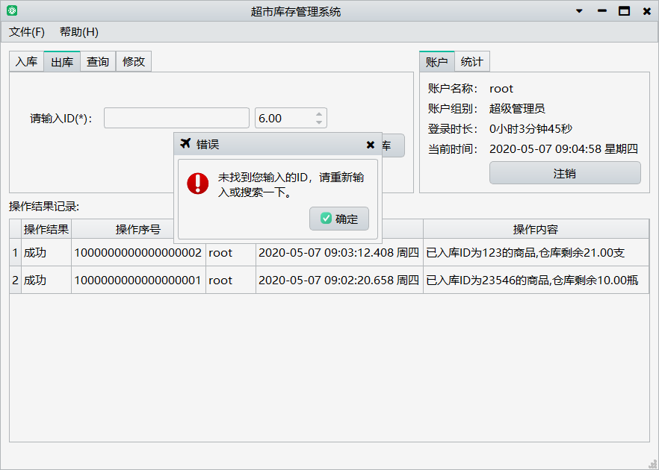
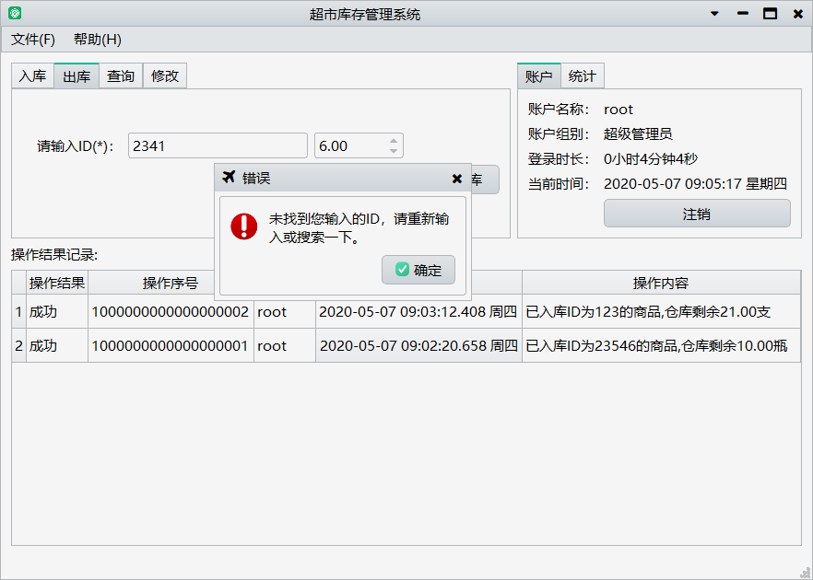
商品销售出库模块测试
7 未输入商品ID
8 输入错误ID

Slide 38
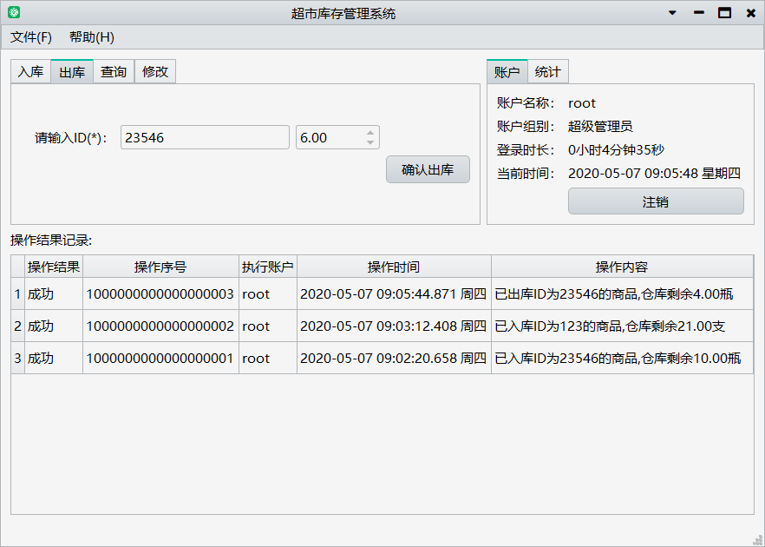
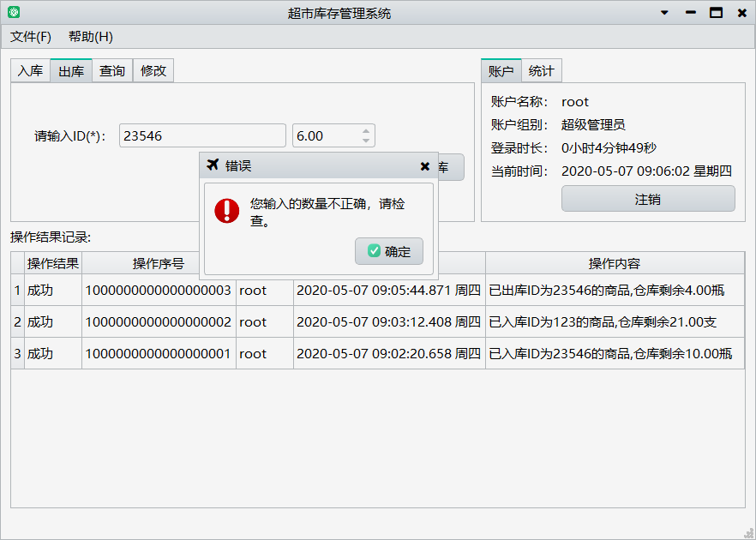
商品销售出库模块测试
9 商品销售出库
10 输入出库数量大于商品库存

Slide 39
商品信息修改模块测试
用例名称 | 商品信息修改用例测试用例
用例id | C-009
基本描述 | 输入商品ID及修改信息，进行商品信息修改。
测试方案 | 测试正确输入修改信息等情况。
输入数据 | 输入正确数据。
预期结果 | 测试正确执行，商品信息修改成功。
白盒测试用例
用例名称 | 商品信息修改用例测试用例
用例id | C-010
基本描述 | 输入商品ID及修改信息，进行商品信息修改。
测试方案 | 测试正确输入商品ID及修改信息和不输入商品ID修改信息等情况。
输入数据 | 1不输入商品ID进行商品信息修改。2. .输入正确数据。
预期结果 | 第一组测试不能修改，系统提示商品ID是必输入项。第二组测试正确执行，商品信息修改成功。
黑盒测试用例

Slide 40
商品信息修改模块测试
商品信息修改模块测试报告
序号 | 功能 | 结果描述 |  |  | 统计项
 |  | 应达目标 | 实际结果 | 出现错误条件（几率） | 错误类型 | 测试者 | 测试日期 | 改正日期 | 状态
1 | 未输入商品ID点击修改 | 不能修改商品信息并且提示ID是必输入项 | 不能修改商品信息并且提示ID是必输入项 | 未发生错误 |  | 皮志鹏 | 2020-5-7 | 2020-5-7 | 完成
 |  | 图11
2 | 商品信息修改 | 成功修改商品信息并且更新商品信息 | 成功修改商品信息并且更新商品信息 | 未发生错误 |  | 皮志鹏 | 2020-5-7 | 2020-5-7 | 完成
 |  | 图12
序号 | 功能 | 结果描述 |  |  | 统计项
 |  | 应达目标 | 实际结果 | 出现错误条件（几率） | 错误类型 | 测试者 | 测试日期 | 改正日期 | 状态

Slide 41
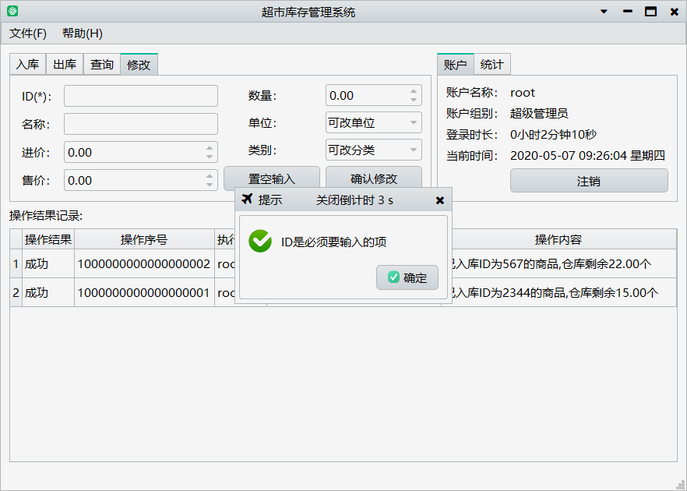
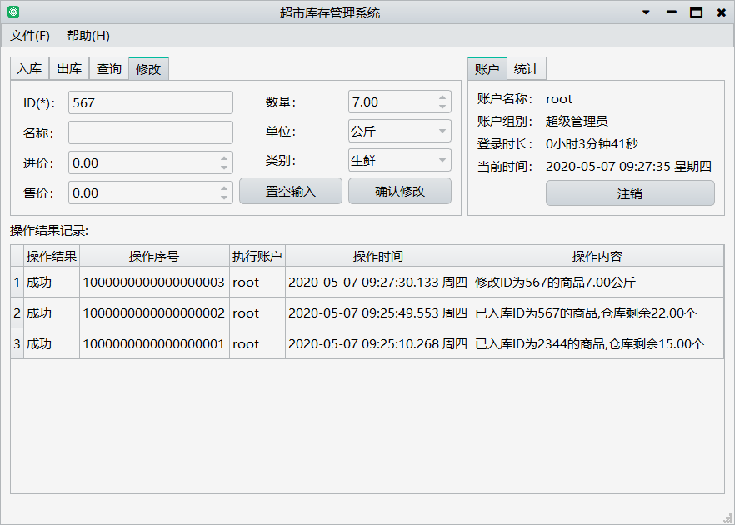
商品信息修改模块测试
11 未输入商品ID点击修改
12 商品信息修改

Slide 42
商品查询、分类及统计模块测试
用例名称 | 商品查询、分类及统计用例测试用例
用例id | C-003
基本描述 | 输入查询信息，进行商品查询，点击统计进行超市信息统计管理。
测试方案 | 测试正确输入查询信息，统计等情况。
输入数据 | 输入正确数据。
预期结果 | 测试正确执行，商品信息查询成功，信息统计成功。
白盒测试用例
用例名称 | 商品查询、分类及统计用例测试用例
用例id | C-004
基本描述 | 输入查询信息，进行商品查询，点击统计进行超市信息统计管理。
测试方案 | 测试输入商品ID、输入商品名称和不输入信息等情况与统计情况。
输入数据 | 1.输入正确数据，按商品ID查询，按商品名称查询。2. 不输入任何信息进行查询。3. 统计信息查询。
预期结果 | 第一组测试正确执行，商品信息查询成功。第二组测试正确执行，商品信息查询成功，显示全部商品信息。第三组测试正确执行，信息统计成功，系统显示统计查询结果。
黑盒测试用例

Slide 43
商品查询、分类及统计模块测试
商品查询、分类及统计模块测试报告
序号 | 功能 | 结果描述 |  |  | 统计项
 |  | 应达目标 | 实际结果 | 出现错误条件（几率） | 错误类型 | 测试者 | 测试日期 | 改正日期 | 状态
1 | 按商品ID查询，按商品名称查询 | 显示查询结果 | 显示查询结果 | 未发生错误 |  | 李亭沂 | 2020-5-7 | 2020-5-7 | 完成
 |  | 图13，图14
2 | 不输入信息查询 | 显示全部商品信息 | 显示全部商品信息 | 未发生错误 |  | 李亭沂 | 2020-5-7 | 2020-5-7 | 完成
 |  | 图15
2 |  | 显示统计商品种数、员工总数、总支出、总价值信息结果 | 显示统计商品种数、员工总数、总支出、总价值信息结果 | 未发生错误 |  | 李亭沂 | 2020-5-7 | 2020-5-7 | 完成
 |  | 图16

Slide 44
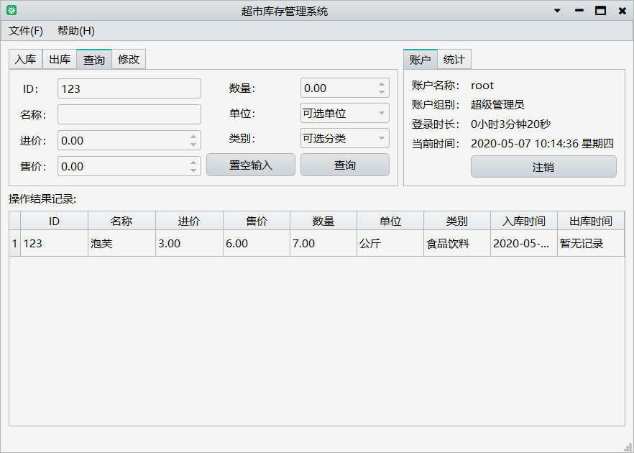
商品查询、分类及统计模块测试
13 按商品ID查询
14 按商品名称查询

Slide 45
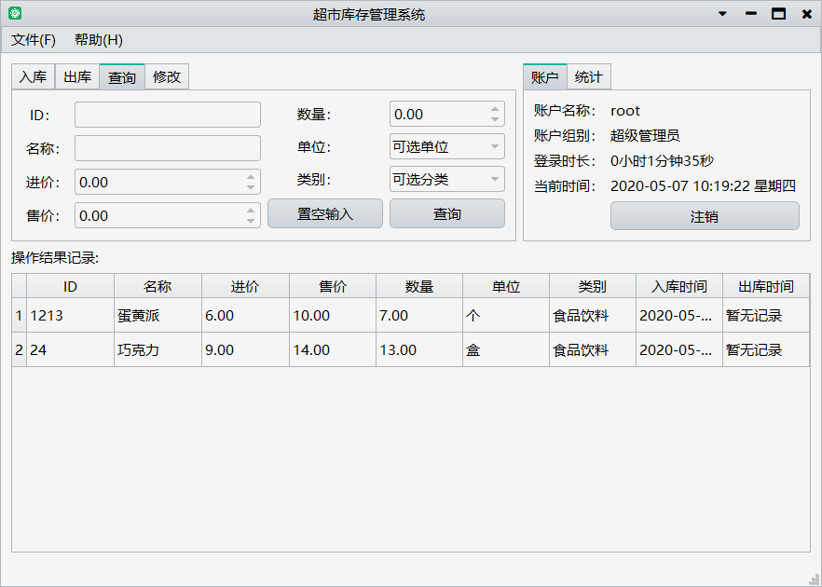
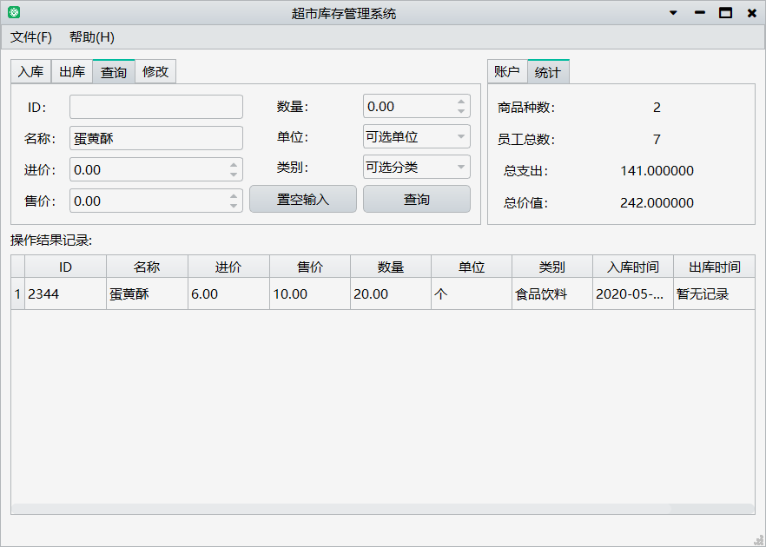
商品信息修改模块测试
15 不输入信息查询
16 统计信息查询

Slide 46
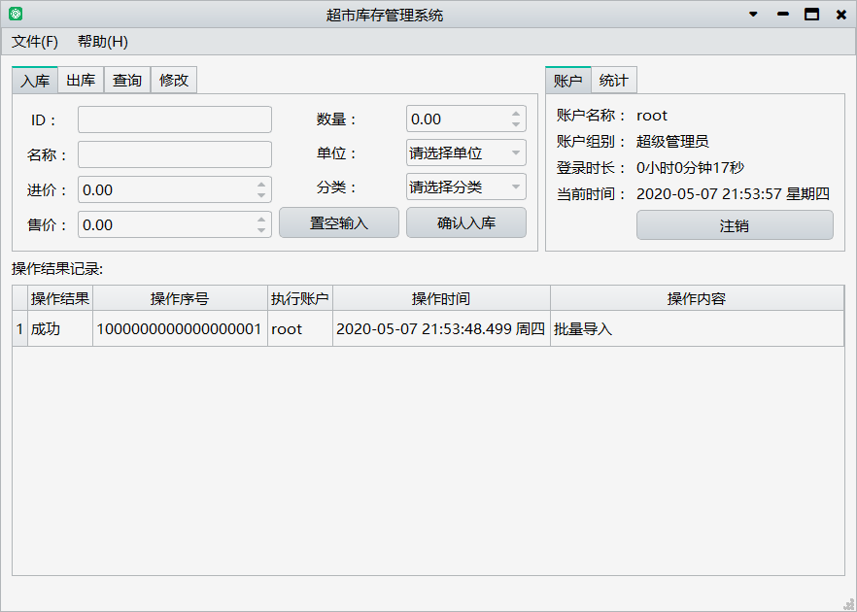
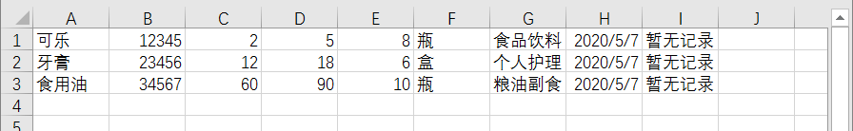
系统集成测试
批量导入
批量导入文件内容

Slide 47

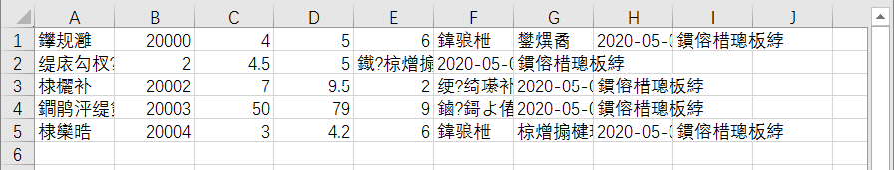
系统集成测试
批量导入结果查询
批量导出结果

Slide 48
03
心得体会

Slide 49
心得体会
本次软工团队作业超市仓库管理系统使我们接触并学习了大量的课外知识，比如打破了“小黑框”界面，通过QSS重写界面引擎，更具有人机交互的友好界面和更加高效的操作方式。
并且我们对已有的知识的掌握更加熟练了，由于各位成员之间通过有效高效的流程，遵循软件开发流程和代码规范之后，进展较为顺利，越往后体现出来的便捷性就越大，尤其是在DEBUG阶段出现各种逻辑错误的时候，我们可以很快的找到问题所在位置并及时迅速的进行修改、移植和合并工作，虽然程序还存在很多不足，但我们依然收获良多。

Slide 50
感谢您的聆听

